Slide 1
ДЕНЬ ТЕМНОТЫ
Социальная кампания малой группы учащихся Оренбургской области
курса «Повышение эффективности социальной рекламы в РФ 2021»

Slide 2
КАК ВЫБРАЛИ ТЕМУ?
Предыстория социальной кампании:
Арина и Марат танцевальная пара тотально слепых детей
из Оренбурга. Их номер ча-ча-ча не пустили
на городской конкурс – посчитали неинтересным,
увидели ошибки в танцевальных па.
СМИ сделали из этого факта жареную новость,
не показав аудитории реальное достижение слепоглухих детей.

Slide 3
Введение коронавирусных ограничений
сделало нас всех
людьми с ограниченными возможностями.
Принято говорить об инклюзии как включении людей-инвалидов в жизнь обычных людей.
Мы пробуем инклюзию наоборот.
#деньтемноты

Slide 4
Целевая дата кампании:
25 августа 2021
Старт соревнований паралимпийских игр в Токио 2021
#деньтемноты

Slide 5
ИНСАЙТЫ КАМПАНИИ
ОТВЕЧАЮТ НА ВОПРОС:
Чему мы можем научиться у незрячих?
#деньтемноты

Slide 6
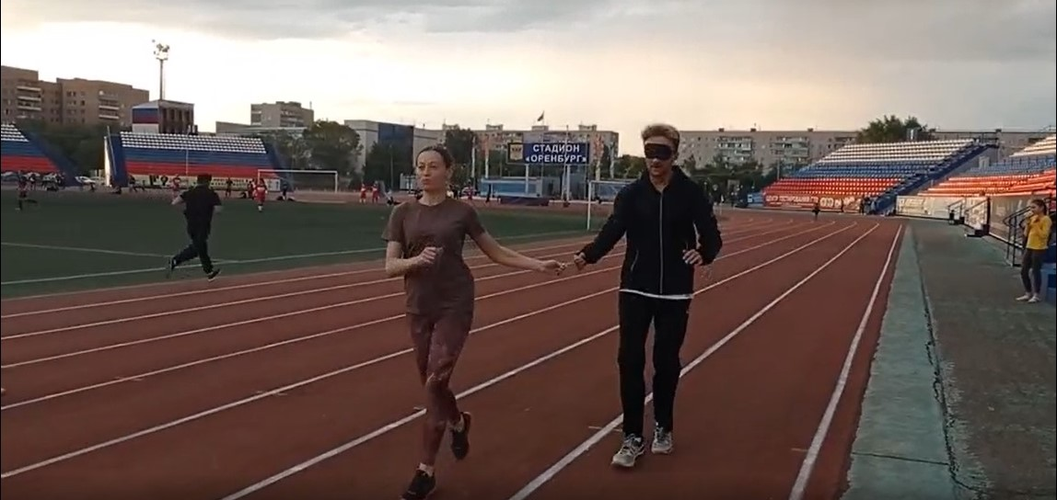
ЭЛЕМЕНТЫ СОЦИАЛЬНОЙ КАМПАНИИ
Серия видеороликов
Легкоатлет бежит дистанцию вслепую и рассказывает о своих ощущениях

Slide 7
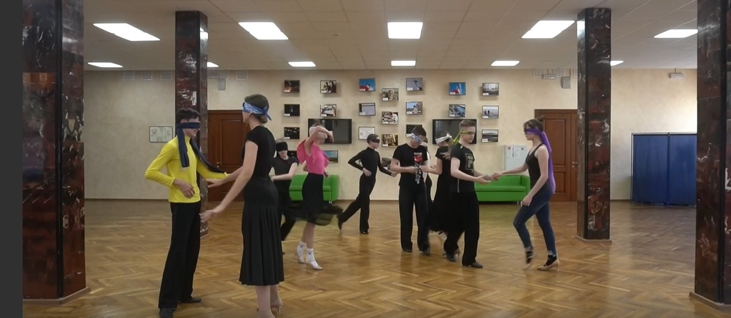
ЭЛЕМЕНТЫ СОЦИАЛЬНОЙ КАМПАНИИ
Танцоры танцуют вслепую и рассказывают о своих ощущениях

Slide 8
ЭЛЕМЕНТЫ СОЦИАЛЬНОЙ КАМПАНИИ
Художники рисуют картины вслепую и рассказывают о своих ощущениях

Slide 9
Все ролики собрали на ресурсе
darkday2021.tilda.ws

Slide 10
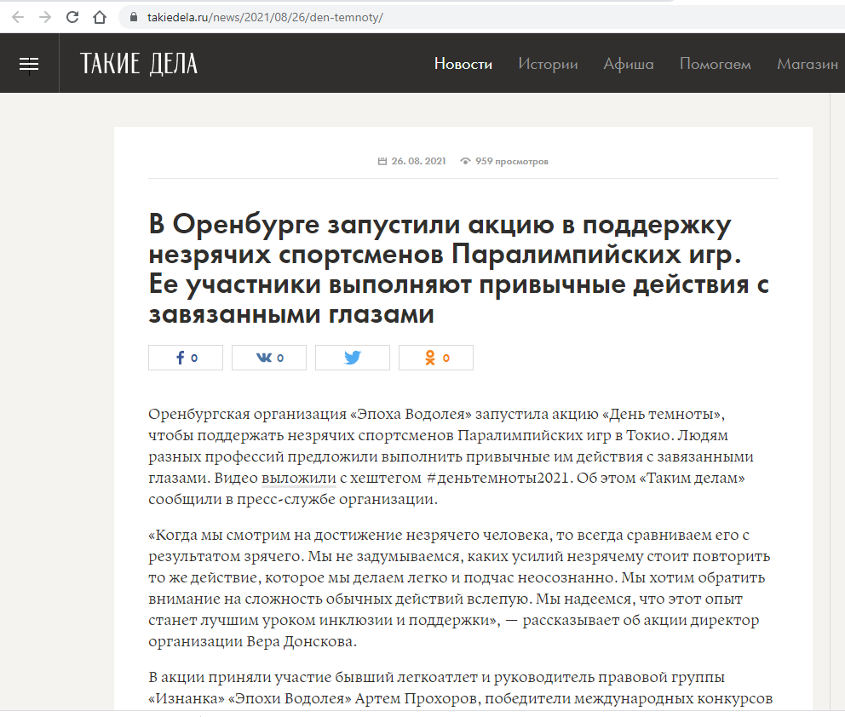
День темноты осветили федеральные СМИ

Slide 11
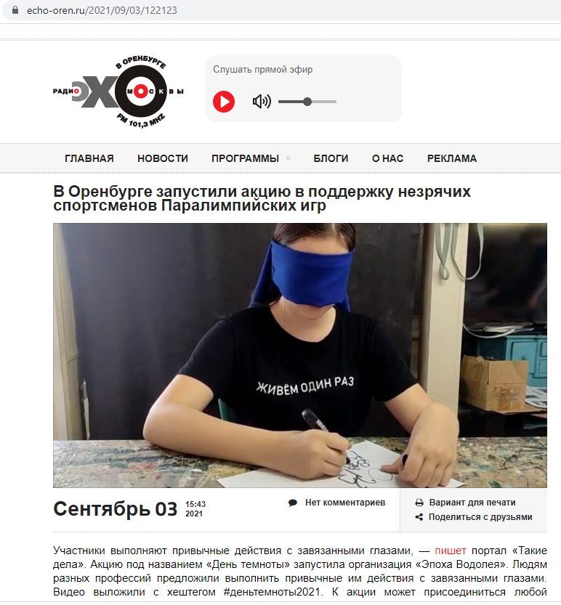
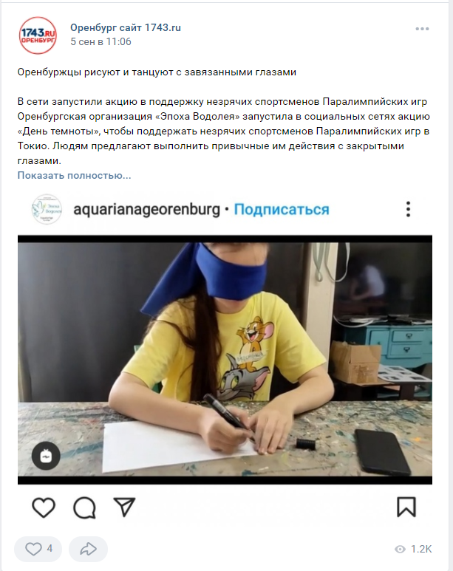
И региональные ресурсы

Slide 12
КАКОЙ ЭФФЕКТ?
ЛОКАЛЬНЫЙ
Уже в сентябре 2021 танцевальную пару Арины
и Марата вновь пригласили на конкурс,
Создали для них отдельную номинацию и наградили дипломом.
МАСШТАБНЫЙ
Создана модель инклюзивного урока.
Каждый участник акции проникся жизнью в темноте слепых людей.

Slide 13
Создатели Дня темноты
Автор - АНО «Эпоха Водолея» (Оренбург).
В создании акции приняли участие Арина Деньмухамедова и ее мама Ирина,
легкоатлет Юрист Артем Прохоров, АНО «Центр медиаграмотности»,
АНО «Радость движения56», АНО «Дракон летит»,
танцевально-спортивный клуб «Радуга».
Благодарим за экспертные консультации
Михаила Перловского Anybodyhome.

